Slide 1
ALGORITMOS REPETITIVOS
Mgr. Danitza Eliana Solar Llanos

Slide 2
Concepto de Bucle e Iteración
Son algoritmos en cuya solución se utilizan un mismo conjunto de acciones que se pueden ejecutar una cantidad específica de veces. La cantidad de veces puede ser fija o variable.
El conjunto de acciones que se repiten se denominan bucle (Loop) o ciclo. Un bucle consta de tres partes:
Condición
Cuerpo del bucle
Salida del bucle

Slide 3
Diseño de la Estructura de un Algoritmo Repetitivo
Para construir algoritmos repetitivos se utilizan estructuras repetitivas cuando se quiere que un conjunto de instrucciones se ejecuten un cierto número finito de veces. También se utilizan contadores y acumuladores
Contador: Es una variable en la memoria que se incrementará en un valor constante cada vez que se ejecute el proceso.
La inicialización consiste en poner el valor inicial de la variable que representa al contador. Generalmente se inicializa con el valor 0.
La forma básica general de un contador es:
contador = contador + constante

Slide 4
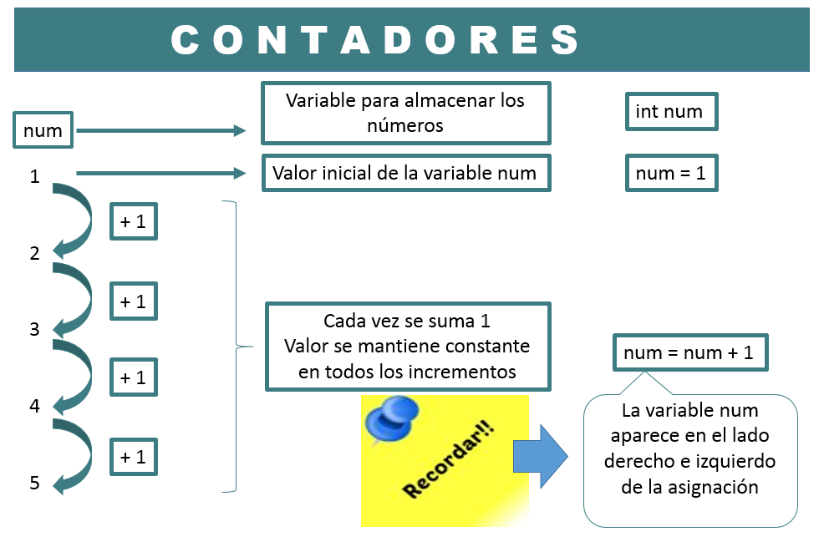
Contadores

Slide 5
Acumuladores
Un acumulador es una variable en la memoria cuya misión es almacenar cantidades variables. Cuando es un acumulador de sumas se inicializa en 0 y si es un acumulador de productos se inicializa en 1.
La forma general de un acumulador sería la siguiente:
acumulador = acumulador + variable

Slide 6
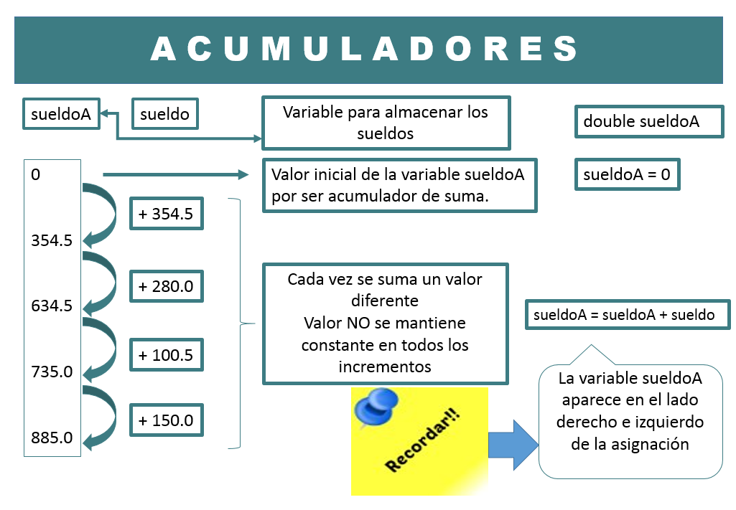
Acumuladores

Slide 7
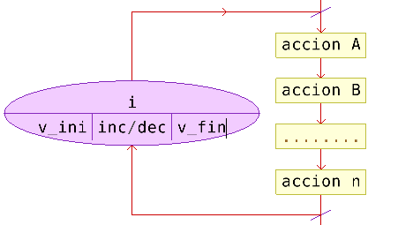
Estructura Para (For)
Esta estructura ejecuta las acciones del cuerpo del bucle un número determinado de veces, y de modo automático controla el número de iteraciones o pasos.
En un diagrama de flujo se puede apreciar de la siguiente manera:

Slide 8
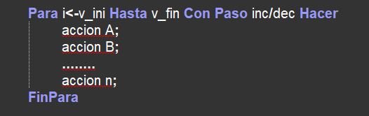
En pseudocódigo:
En Python:
for indice in secuencia: instruccion(es)

Slide 9
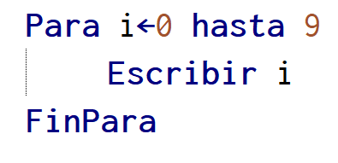
Rangos en Python
Para definir secuencias o rangos se utiliza la palabra “range”.
for indice in range(10): print(indice)
Resultado (muestra a partir del 0 hasta uno menos que el 10):
0
1
2
3
4
5
6
7
8
9
En PseInt:

Slide 10
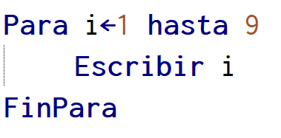
for indice in range(1,10): print(indice)
Resultado (muestra los numeros desde el 1 hasta uno menos que 10)
1
2
3
4
5
6
7
8
9
En PseInt:

Slide 11
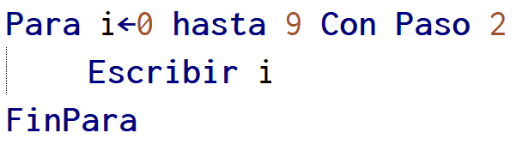
for indice in range(0,10,2): print(indice)
Resultado (muestra los numeros desde el 0 hasta uno menos que 10, siempre y cuando sean pares, el tercer numero indica el incremento)
0
2
4
6
8
En PseInt:

Slide 12
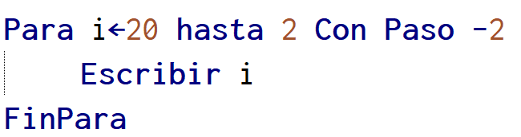
for indice in range(20,0,-2): print(indice)
Resultado (muestra los numeros desde el 20 hasta uno menos que 0, siempre y cuando sean resultado de restar el tercer numero, como indica el decremento)
20
18
16
14
12
10
8
6
4
2
En PseInt:

Slide 13
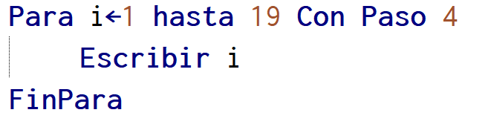
for indice in range(1,20,4): print(indice)
Resultado (muestra los numeros desde el 1 hasta uno menos que 20, siempre se obtengan incrementando 4)
1
5
9
13
17
En PseInt:

Slide 14
Tipos de For en Python
For en secuencias, ejemplo: for indice in range(10): print(indice)
For en listas, ejemplos:
lista_animales = ['gato', ‘perro', ‘caballo'] for animal in lista_animales: print ("El animal es:", animal)
len(nombre-lista/nombre-cadena) sirve para calcular el tamaño de una lista o de una cadena.
frases = ['Mary', 'tenia', 'un', 'corderito'] for palabra in range(len(frases)): print ("La palabra es:", frases[palabra], "su posicion en la lista es:", palabra)

Slide 15
autos = ['mercedez','BMW','Toyota'] for indice in range(len(autos)): print ('El auto es un ',autos[indice])
autos = ['mercedez','BMW','Toyota'] for auto in autos: print ('El auto es un ',auto)
frases = ['Mary', 'tenia', 'un', 'corderito'] for indice in range(len(frases)): print ("La palabra es:", frases[indice], "su posicion en la frase es:", indice)
For para recorrer cadenas
for x in "hola": print(x)

